Slide 1

Basis Data Relational
Moh. Sukron, M.Kom
Jurusan Informatika Universitas Nurul Jadid
Paiton Probolinggo 2021

Slide 2
1. Pengertian Basis Data Relational
Basis data relasional adalah basis data yang mempresentasikan data dalam bentuk tabel-tabel, dimana tabeltabel tersebut dihubungkan oleh nilai-nilai yang sama/umum pada kolom-kolom terkait

Slide 3
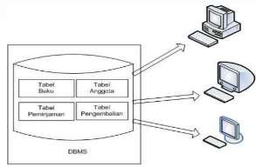
2. Komponen Penyusun Basis Data
Untuk mengilustrasikan Basis data relasional secara lebih nyata, berikut ini kita ambil sebuah contoh basis data sederhana yang berkaitan dengan perpustakaan. Kita sebut saja basis data tersebut sebagai Basis Data Perpustakaan. Basis Data Perpustakaan terdiri dari empat tabel, yaitu tabel Anggota, tabel Buku, tabel Peminjaman dan tabel Pengembalian.

Slide 4
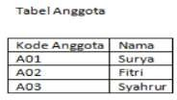

Basis data perpustakaan memiliki skema sebagai berikut :
Skema :
Tabel Buku : kode buku (3) , judul buku (20)
Tabel Anggota : kode anggota (3), nama anggota (25)
Tabel Peminjaman : Kode pinjam (5), tgl pinjam (date), kode anggota (3)
Tabel Pengembalian : Kode kembali (5), tgl kembali (date), kode anggota (3)

Slide 5
Adapun Komponen Penyusun Basis Data ada empat, sebagai berikut:
Tabel
Tabel memiliki nama dan terdiri atas baris dan kolom. Tabel pada suatu basis data tidak boleh memilki nama yang sama (unik). Pada gambar diatas terdiri dari 4 tabel yaitu, tabel anggota, tabel buku, tabel peminjaman, tabel pengembalian.
Kolom/Atribut
Kolom memiliki nama. Kolom yang terdapat dalam suatu tabel tidak boleh memiliki nama yang sama. Urutan nama boleh sembarang dan tidak mempengaruhi makna dari tabel. Nama lain kolom adalah Field atau Atribut. Pada gambar diatas, contoh kolom pada tabel Buku yaitu kode buku dan judul buku.

Slide 6
Baris/Tuple
Berisikan data dari sebuah objek. Baris pada sebuah tabel harus unik, dapat diletakkan dalam urutan bebas dan tidak mempengaruhi makna dari tabel. Baris disebut juga dengan Record atau tuple. Pada gambar diatas tabel anggota dapat menyimpan tiga obyek (yaitu tiga data anggota).
Domain/length
Domain adalah sekumpulan nilai-nilai yang dapat disimpan pada satu atau lebih kolom. Sebuah domain bisa dimiliki oleh satu kolom atau lebih, tetapi sebuah kolom hanya memiliki satu domain. Karena domain membatasi dan mengatur nilai yang dapat disimpan maka disebut domain constraint. Pada gambar diatas, kolom yaitu kode anggota hanya berisi 3 nilai saja, yaitu “A01”.

Slide 7
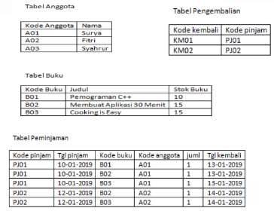
3. Relational Keys
Relational Keys adalah identifikasi satu atau sekelompok kolom yang nilainya dapat membedakan secara unik tuple-tuple tersebut. Menurut (Ladjamudin, 2005), menyampaikan bahwa Key adalah elemen record yang dipakai untuk menemukan record tersebut pada waktu akses, atau bias juga digunakan untuk mengidentifikasi suatu entity atau record atau baris.

Slide 8
Jenis Relational Keys, sebagai berikut :
Superkey Adalah sekelompok kolom yang nilainya secara unik membedakan record/tuple
Candidate Key adalah superkey dimana tidak ada satupun elemen dari himpunan bagian superkey dapat menjadi superkey lagi. Persyaratan lainnya adalah nilai-nilai pada kolom-kolom candidate key harus bersifat unik sepannjang waktu

Slide 9
C. Primary Key Adalah Candidate key yang dipilih satu diantara candidate key lain untuk membedakan record secara unik pada tabel. Primary key masing-masing tabel pada gambar diatas adalah
Tabel anggota : kode anggota
Tabel buku : kode buku
Tabel peminjaman : kode pinjam
Tabel pegembalian : kode kembali
D. Foreign Key Adalah satu atau kelompok kolom yang nilainya sama atau terkait dengan candidate key pada tabel lain atau pada tabel yang sama. Misal pada tabel peminjaman ada kolom kode anggota yang terhubung dengan tabel anggota, maka kode anggota adalah foreign key. Kolom-kolom yang saling terkait ini sangat penting dalam operasi join. Pada tabel pengembalian ada kolom kode pinjam yang terhubung dengan tabel peminjaman, maka kode pinjam disini juga sebagai foreign key

Slide 10
4. Skema Basis Dat
Adalah sekumpulan skema tabel dengan masing-masing tabel memiliki nama yang berbeda.
Contoh skema Basis Data Perpustakaan :
Tabel anggota (kode anggota, nama)
Tabel buku (kode buku, judul, stok buku)
Tabel peminjaman (kode pinjam,tgl pinjam, kode buku, tgl kembali, kode anggota, juml)
Tabel Pengembalian (kode kembali, kode pinjam).

